Slide 1
实验内容
实验一 基本运算器实验（1.1）
实验二 微程序控制器实验（3.2）
实验三 简单模型机设计实验（5.1）
实验四 复杂模型机设计实验（5.3）

Slide 2
实验注意事项
1、每人一台实验箱，独立完成实验
2、实验中接线过程中不允许开通电源
3、实验过程中不允许互相交流
4、提前做好预习工作
5、实验完毕后把所有接线整理好，并
将实验箱放回柜内

Slide 3
实验一的要求
1、深刻理解基本运算器的组成与通路图，
并画出。
2、深刻理解运算器的控制信号，并解释之
3、填充运算结果表，并解释之
4、试验中发现的问题与解决方法
5、实验体会

Slide 4
实验一的思考题
1、运算器的组成
2、运算器的数据通路
3、运算器的运算功能的选择
4、运算器的各组成部件的控制信号的作用

Slide 5
实验二的要求
1、深刻理解微程序控制器的组成原理及各
部分的工作原理
2、了解试验仪的微程序控制器的实现方法
3、深刻理解微指令的格式及编码方法
4、深刻理解微程序控制器与运算器的
数据通路

Slide 6
5、深刻理解相关指令的指令周期流程图
6、比较与实验一的区别
7、认真调试，得出正确结果
8、实验体会

Slide 7
实验二的思考题
1、画出微程序控制器原理框图，解释每
部分作用。
2、说明微指令和机器指令的关系

Slide 8
实验三的要求
1、深刻理解CPU的组成原理及其工作原理
2、深刻理解CPU的数据通路图（5.1）
3、深刻理解相关指令的指令周期流程图
4、比较与实验二的区别
5、深刻理解指令格式
6、认真调试，得出正确结果（5.1）
7、实验体会

Slide 9
实验三的思考题
根据实验模型画出数据通路图，并解释
每个部分作用和工作流程。

Slide 10
实验四的要求
1、深刻理解CPU的组成原理及其工作原理
2、深刻理解CPU的数据通路图（5.3）
3、深刻理解相关指令的指令周期流程图
4、比较与实验三的区别
5、深刻理解指令格式
6、认真调试，得出正确结果（5.3）
7、实验体会

Slide 11
实验四的思考题
根据每条指令，分别得出四个通用寄存器
的数值，并根据输入值，得到输出结果。

Slide 12
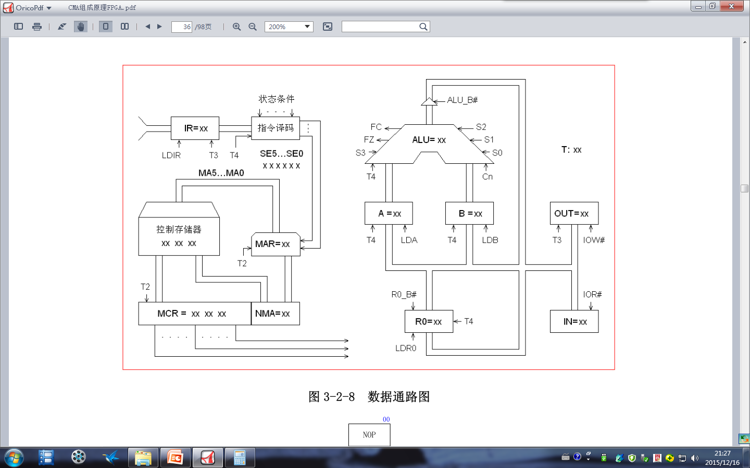
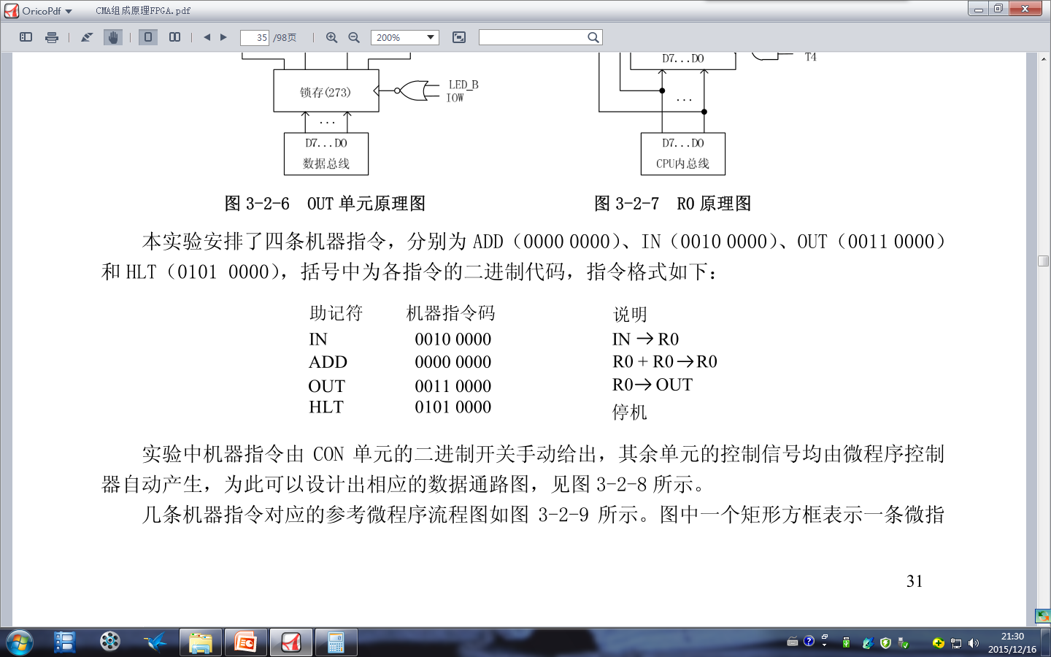

Slide 13
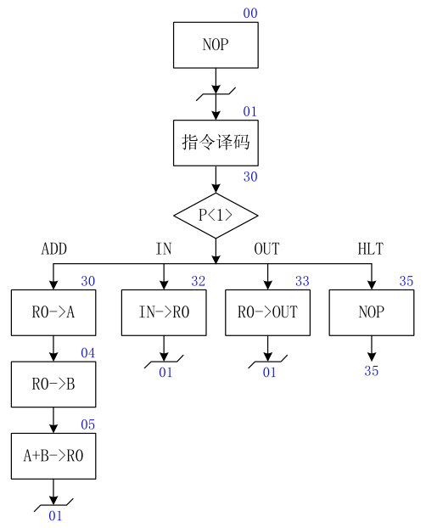
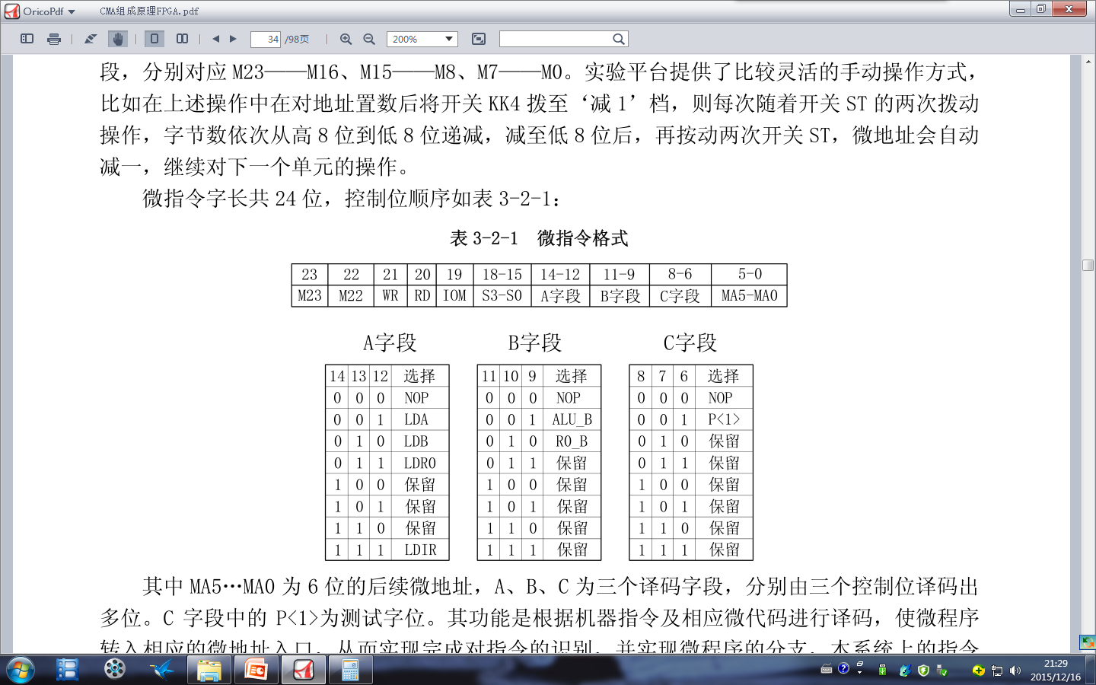
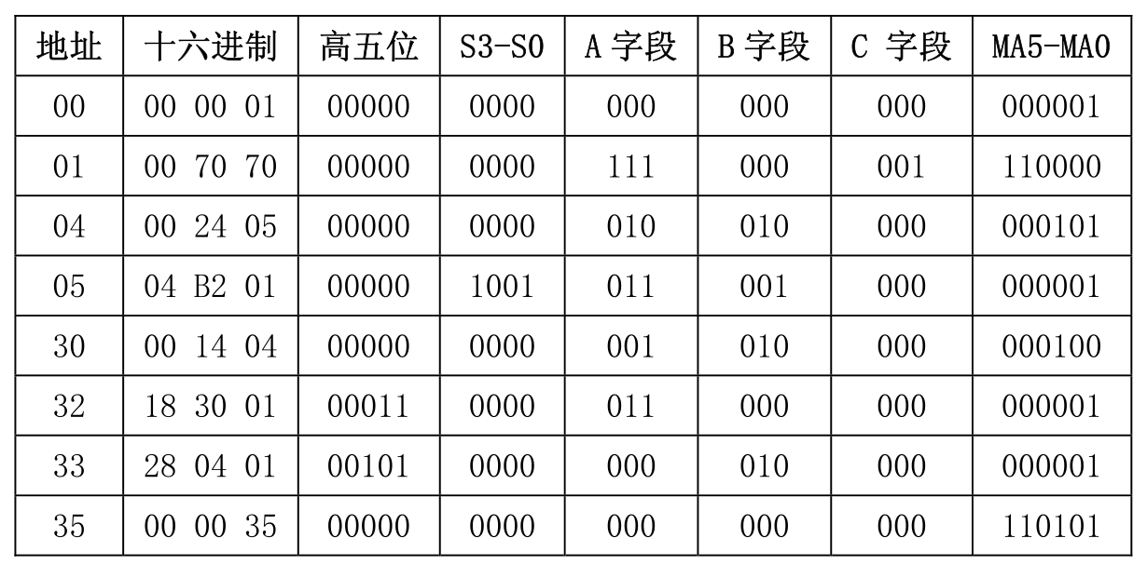
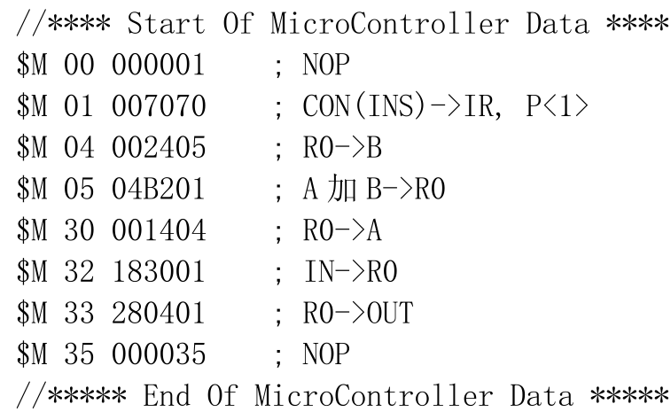

Slide 14
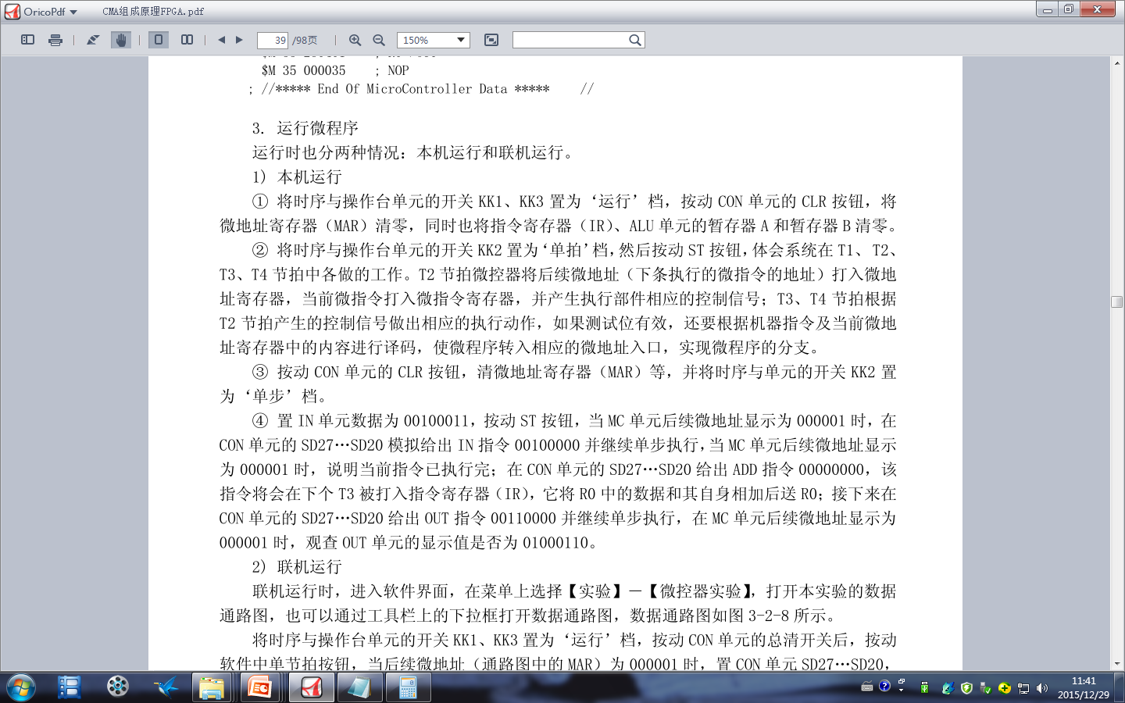

Slide 15
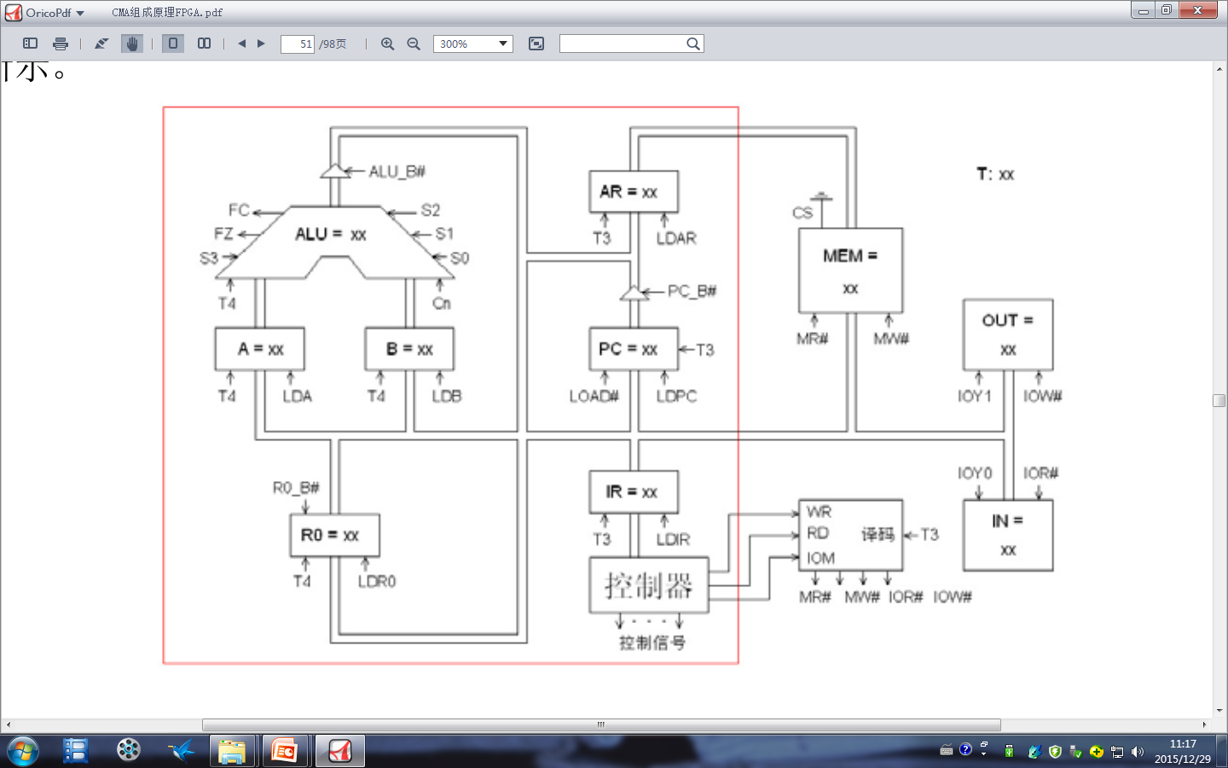

Slide 16
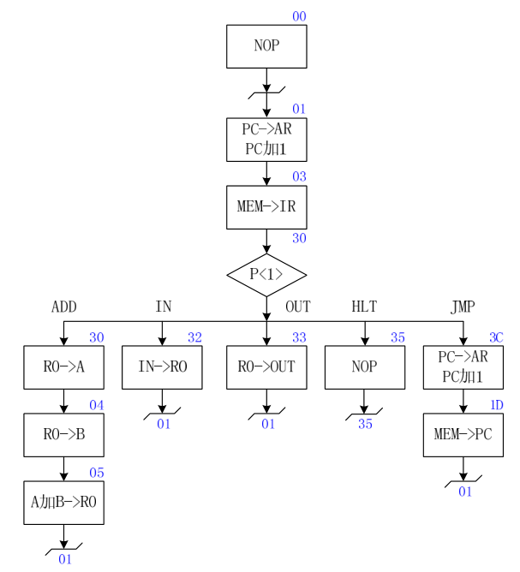
$P 00 20 ; START: IN R0 从IN单元读入数据送R0
$P 01 00 ; ADD R0,R0 R0和自身相加，结果送R0
$P 02 30 ; OUT R0 R0的值送OUT单元显示
$P 03 E0 ; JMP START 跳转至00H地址
$P 04 00 ;
$P 05 50 ; HLT 停机

Slide 17
$M 00 000001 ; NOP
$M 01 006D43 ; PC->AR,PC加1
$M 03 107070 ; MEM->IR, P<1>
$M 04 002405 ; R0->B
$M 05 04B201 ; A加B->R0
$M 1D 105141 ; MEM->PC
$M 30 001404 ; R0->A
$M 32 183001 ; IN->R0
$M 33 280401 ; R0->OUT
$M 35 000035 ; NOP
$M 3C 006D5D ; PC->AR,PC加1

Slide 18
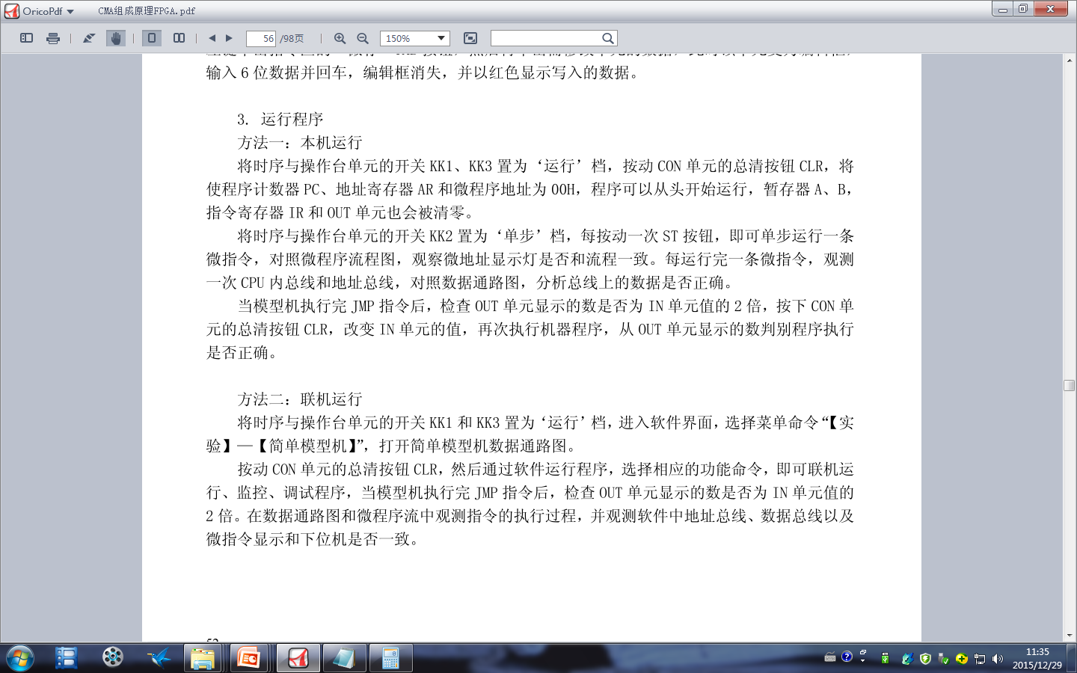

Slide 19
